Slide 1

Trường Tiểu học Quyết Thắng
TOÁN LỚP 3
Người thực hiện: Vũ Thị Bích Nguyệt

Slide 2
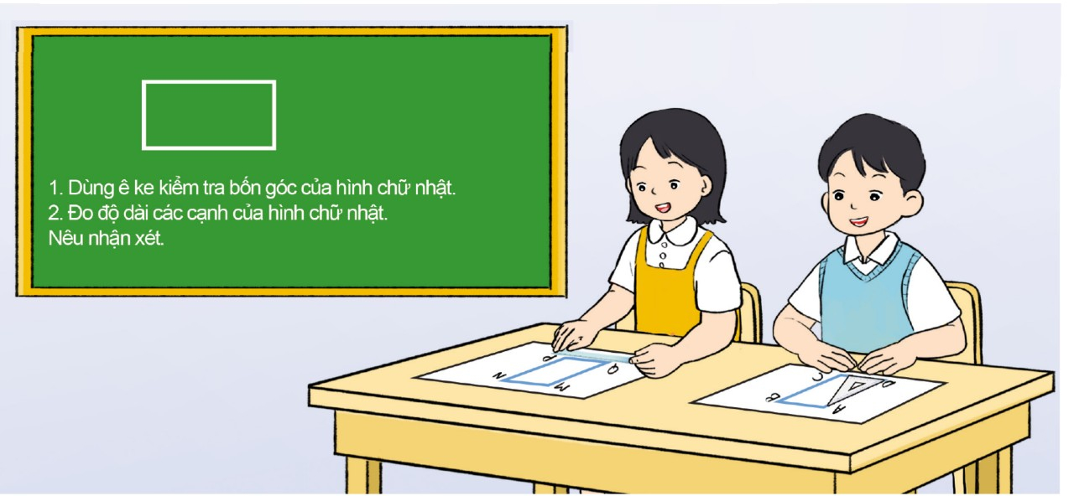

Slide 3
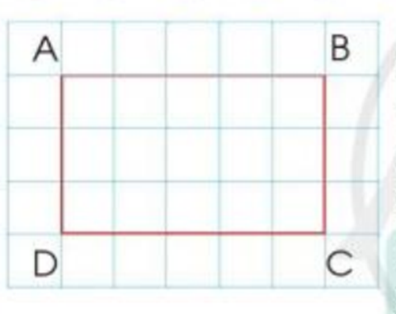

Slide 4
1. Đọc tên hình?
2. Xác định góc, đỉnh của hình…kiểm tra 4 góc hình?
3.Chỉ và nêu tên các cạnh của hình?

Slide 5
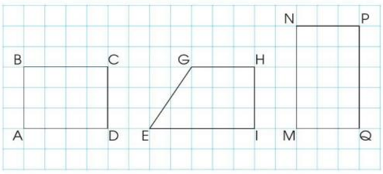

Slide 6
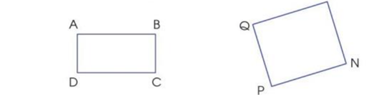

Slide 7
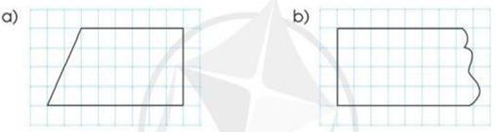

Slide 8
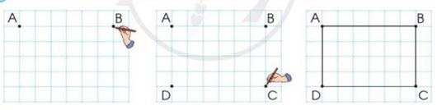

Slide 9


